Slide 1
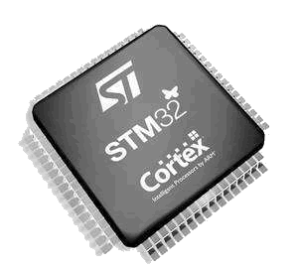
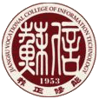
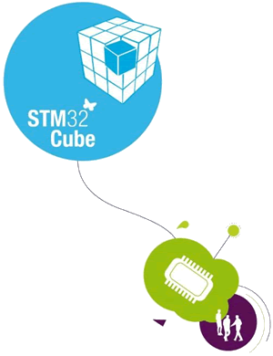
江苏信息职业技术学院
智能工程学院
1.4 STM32的程序开发方式

Slide 2
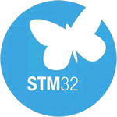
能力目标：
了解STM32的程序开发流程，了解与STM32程序开发相关的软件与硬件知识。
任务要求：
（无）

Slide 3
一、STM32程序开发流程概述
利用STM32CubeMX生成工程目录与初始化代码
利用TrueSTUDIO编写程序并生成HEX文件
硬件实物调试
软件仿真模拟
利用Flash Loader Demonstrator将程序下载至单片机Flash ROM
利用Proteus仿真模拟

Slide 4
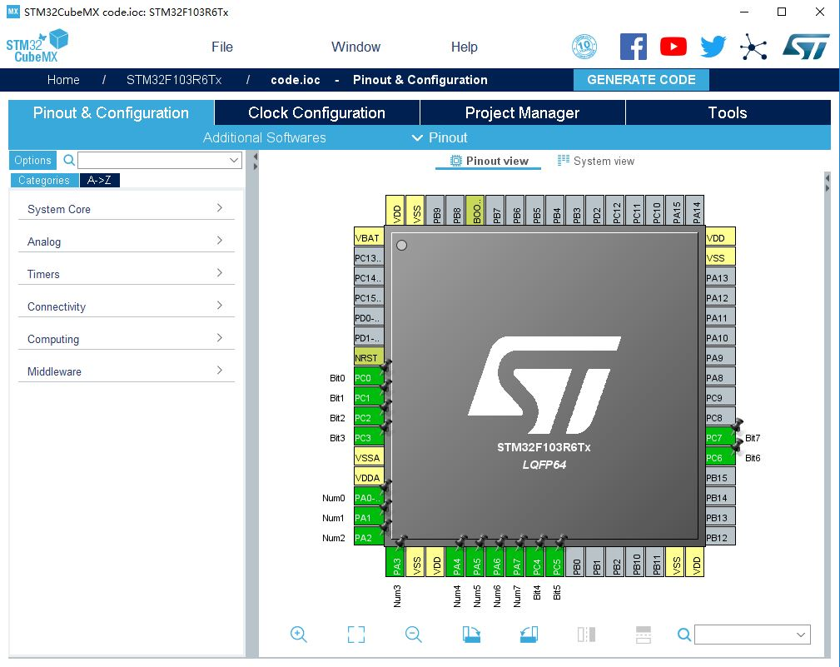
二、STM32CubeMX简介
STM32CubeMX是ST官方在2016年推出的免费的图形化配置工具，通过傻瓜化的操作即可轻松完成整个工程的初始化配置，工具内置HAL/LL驱动库，除了TrueSTUDIO，还支持Keil MDK、IAR等主流IDE。

Slide 5
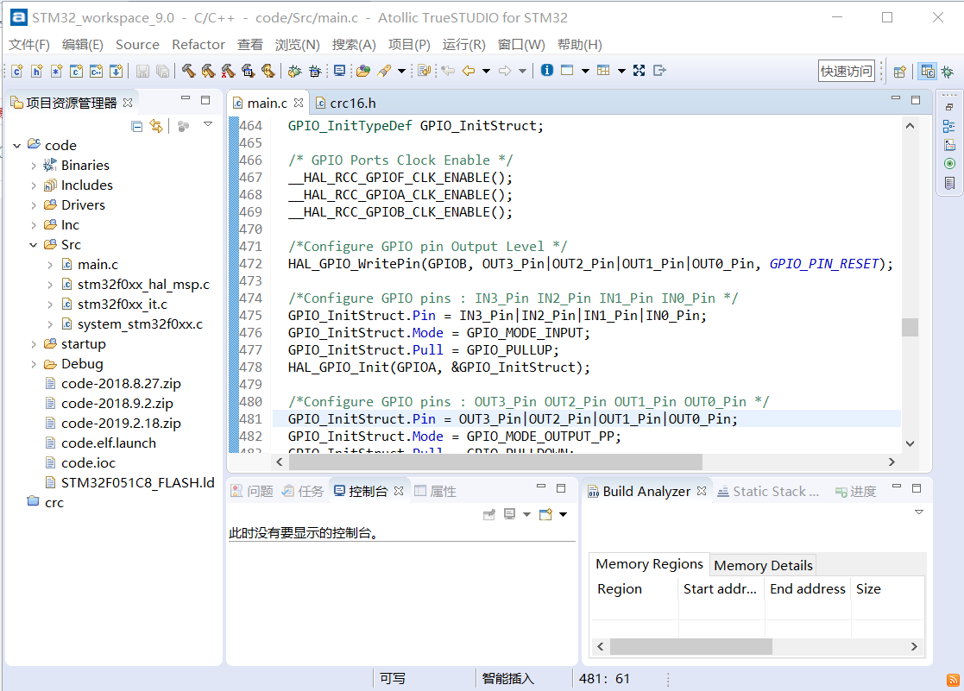
三、TrueSTUDIO简介
TrueSTUDIO是由ST在2018年推出的STM32全功能IDE工具，相对于Keil MDK、IAR等知名的收费IDE工具，TrueSTUDIO使用完全免费。

Slide 6
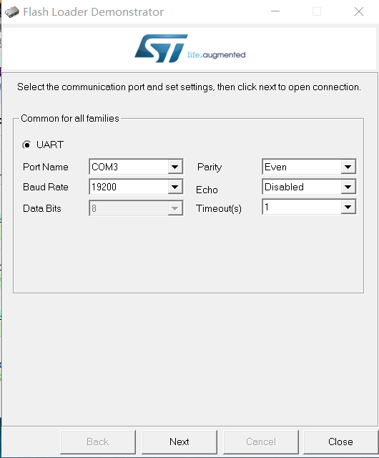
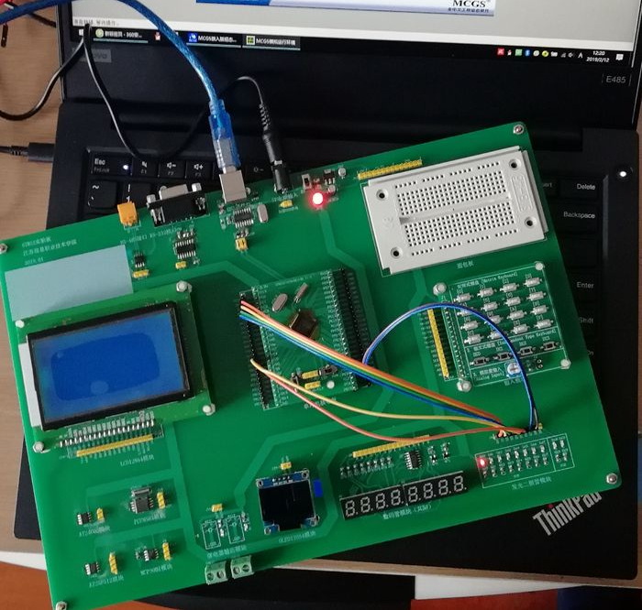
四、硬件实物调试简介
STM32可以通过ISP、ST-LINK、J-LINK三种途径下载程序，本课程主要介绍第一种程序下载方式——ISP方式。该方式需要用到ST免费提供的Flash Loader Demonstrator工具，并且需要在IDE中设定生成HEX文件（例如STM32CubeIDE默认不生成HEX文件）。

Slide 7
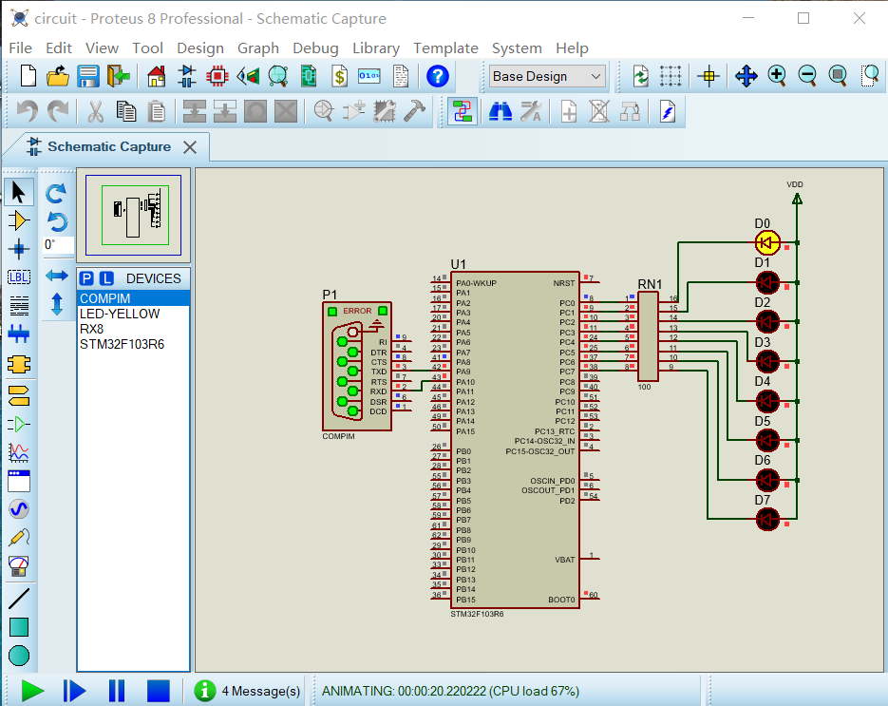
五、软件仿真模拟简介
STM32电路仿真软件采用了来自英国Labcenter公司出品的EDA工具Proteus，2016年末Proteus 8.6中开始增加对STM32的支持。
具体的程序开发流程将通过2.1、2.2两节实操演练。

Slide 8
To be continued...

